Slide 1

Perspectivas de análisis del sistema
Indicadores OEE a nivel individual y por flota
El objetivo principal del trabajo realizado, corresponde a la generación del indicador OEE (Overall Equipment Efectiveness) tanto a nivel individual como sistémico para la operación Mina, focalizando el análisis fundamentalmente en la flota de camiones.
Para ello, se comienza con la identificación de la Bases de datos relevantes para lograr representar el sistema.
En este proceso se caracterizan las bases de datos en dos categorías. Las llamadas BD’s Basales y las BD’s complementarias.
Las BD’s Basales constituyen las perspectivas claves para representar al sistema, al ser la fuente de los eventos que caracterizan los estados y los ciclos de producción.
Las BD’s complementarias aportan información para describir con detalle lo que sucede en cada evento.
Representación integral del sistema
Registro de Cargas
Registro de Descargas
Estado de los equipos
Base de datos Basales
Base de datos complementaria

Slide 2
Tratamiento información recibida
Bases de datos complementarias
Bases de datos basales
Bases de datos por eventos
FASE III
enums
BD Cambio Estado
BD ciclos de producción
hist_statusevents
hist_reasontable
FASE IV
FASE I
FASE II
hist_eqmtlist
Análisis por período
hist_loads
Representación comportamiento flota y equipos individuales.
Definición Indicadores claves.
Generación OEE individual y de flota.
hist_exproot
hist_loclist
FASE I: Integración BD’s basales y complementarias.
FASE II: Consolidación eventos.
FASE III: Integración BD Estados y ciclos de producción.
FASE IV: Generación Indicadores
hist_dumps
hist_operlist

Slide 3
Construcción BD Cambios de Estado
Fase I: Integración Estados
Cambios de Estados
Fase I: Se identifican los campos relevantes de las BD’s complementarias con el fin de integrarlas a la BD Basal.
Fase II: Se generan dos nuevos campos calculados, los cuales son la duración del estado en Horas (se divide “duration” por 3.600) y se genera un campo para los segundos globales, cuyo objetivo es medir el tiempo continuo entre turnos. En un principio el “starttime” se resetea con cada turno, mientras que “Segundos Global2 lleva el tiempo desde el inicio del primer turno en análisis.
Resultados: Para cada equipo se identifican todos los tiempos de cambio de estado en orden ascendente por los “Segundos Global”, asignando el “ddbkey” para poder traer toda la información que se requiera.
BD’s Complementarias
BD Basal
Fase II: Consolidación eventos
Muestra de resultados que se obtiene de BD Consolidada de Estados

Slide 4
Construcción BD Ciclos de Producción
Fase I: Integración Estados
Ciclos de Producción
BD Basal
Los tiempos por evento de Load y Dump son la base para la definición de los siguientes ciclos:
Ciclo de Carga: Time full global / Time arrive global (Load)
Trayecto Ida: Time arrive global (Dump) / Time full global
Ciclo Descarga: Time empty global / Time arrive global (Dump)
Trayecto Retorno: Time empty global / Time arrive global (Load)
BD’s Complementarias
Se distinguen cuatro etapas dentro de los ciclos de producción, los cuales corresponden a:
Etapa de carga (ciclo de carga)
Etapa de viaje hacia el punto de descarga (trayecto ida)
Etapa de descarga (ciclo de descarga)
Etapa de retorno hacia un punto de carga (trayecto retorno).
Los equipos siempre se encuentran en alguna de estas etapas, las cuales se determinan a partir de los registros de las bases de datos de load y dump.
Fase II: Consolidación eventos

Slide 5
FASE III: Integración BD Estados y ciclos de producción
Eventos Cambio Estados
Eventos Ciclos de Producción
Fase III: Integración BD Estados y ciclos de producción
Load:
Cada evento tiene asociados todos los ddbkey que correspondan a las bases de dato de Estado, Carga y Descarga
Dump:
Con la identificación de los tiempos y ddbkey de cada evento, es posible traer toda la información en detalle desde las BD’s basales.

Slide 6
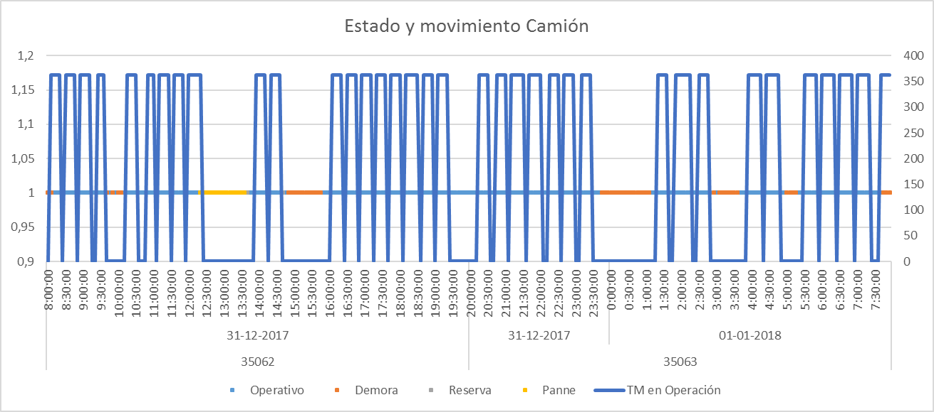
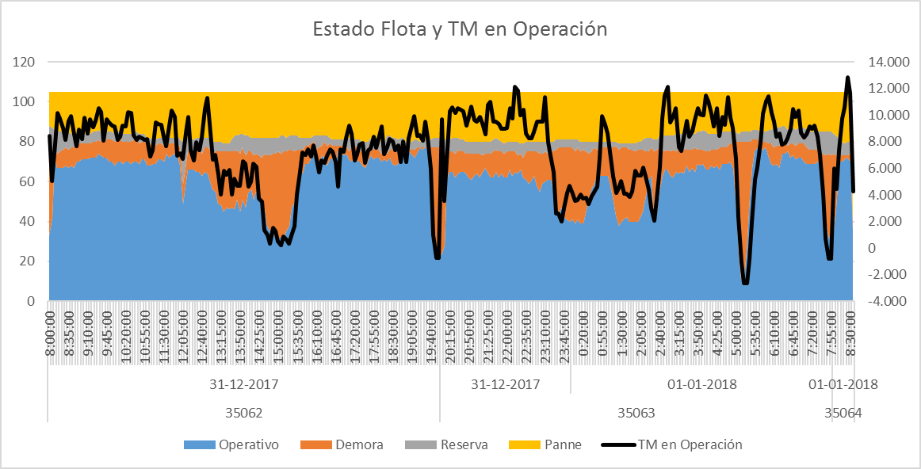
FASE IV: Generación Indicadores: Representación del sistema
Uno de los factores más relevantes de los que se hace cargo el presente estudio, es relacionar los estados de los equipos individuales, con sus respectivos ciclos de producción, elemento 100% innovador en la aplicación.
Por ejemplo, el gráfico de la derecha permite identificar los estados por los cuales pasa un determinado equipo, y a la vez, los momentos de carga, de traslado de toneladas y descargas, logrando identificar, los estados relacionados con distintos ciclos de producción.
Por otro lado, este mismo análisis se puede desarrollar a nivel de familias de equipo, donde por ejemplo, en el gráfico de la izquierda se han seleccionado todos los camiones de la flota, identificando cuántos de ellos se encuentran en cada estado en intervalos de cinco minutos, lo que muestra el comportamiento de flota en el transcurso de un turno.
Si a lo anterior se le suma las toneladas en movimiento, se logra visualizar el impacto de la cantidad de camiones operativos en las toneladas transportadas. Fundamental conocer esta relación estado/desempeño.

Slide 7



FASE IV: Generación Indicadores en camino al OEE – 1º factor de eficiencia: Utilización
Como primer indicador de interés a definir, se encuentra el Indicador de Utilización, el cual representa el porcentaje de tiempo en el cual el equipo se encuentra en estado operativo dentro del intervalo total de tiempo en análisis.
La siguiente tabla muestra un ejemplo del cálculo de este indicador para algunos camiones en un determinado turno de trabajo.
$$Utilización=\frac{\sum{T_{op}}}{T_{total}}$$
donde,
$T_{op}$: Tiempo Operativo
$T_{total}$: Tiempo total del período
Muestra de equipos en período de análisis de 1 turno

Slide 8

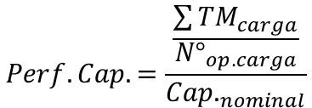






FASE IV: Generación Indicadores en camino al OEE – 2º factor de eficiencia: Performance Capacidad
Otro indicador fundamental dentro de la construcción del OEE, corresponde al Indicador de Performance por Capacidad, el cual representa el porcentaje de la capacidad que posee el equipo y que se aprovechó realmente en el período de análisis.
Para el cálculo de este indicador, es necesario obtener las toneladas totales cargadas durante el período en análisis y la cantidad de veces que el equipo fue cargado. De la división de dichos valores se obtiene la carga promedio que tuvo el equipo y este valor al compararlo con la capacidad nominal del mismo (representa la cantidad de toneladas que se esperan cargar cada vez), se obtiene el Indicador de Performance por Capacidad. A su vez, es posible calcular la capacidad ponderada de cada equipo que representa el aporte de cada camión a la flota total considerando su capacidad total y la capacidad de toda la flota.
$$Perf. Cap.=\frac{\frac{\sum{{TM}_{carga}}}{{N°}_{op. carga}}}{{Cap.}_{nominal}}$$
donde,
$Perf. Cap.$: Performance Capacidad
${TM}_{carga}$: Toneladas Cargadas
${N°}_{op. carga}$: Número de operaciones de carga
Muestra de equipos en período de análisis de 1 turno
donde,
${Cap.}_{nominal}$: Capacidad nominal del equipo
$$Capacidad ponderada=\frac{{Cap}_{i}}{{Cap}_{total}}$$
${Cap}_{i}$: Capacidad Equipo i
${Cap}_{total}$:Sumatoria capacidades flota

Slide 9
FASE IV: Generación Indicadores en camino al OEE – 3º factor de eficiencia:
Performance ciclo de producción
Este último indicador, busca representar la eficiencia en el desempeño desde el punto de vista de los tiempos asociados al ciclo de producción (Carga, Trayecto Ida, Descarga, Trayecto Retorno), teniendo como referencia un tiempo esperado (fijo o dinámico)*. Con esto, se obtiene una relación de ”tiempo total esperado de ciclo” v/s “tiempo total real de ciclo”.
De la Base de datos de la Fase III: Integración BD Estados y ciclos de producción, es posible obtener las duraciones para cada etapa de los ciclos de producción, especificando los estados y las razones asociadas tal como lo muestra el siguiente ejemplo:
Información proveniente de BD Estados y Ciclos de Producción
Input que se debe ingresar acerca de cuál es la duración esperada para la etapa / locación en particular. En este ejemplo se utiliza la información histórica con la media de los tiempos operativos*.
*
: La referencia podría ser dinámica según la misma estadística de los ciclos, utilizando un percentil aceptable de la muestra. Ej. Percentil 60 (conservador). O bien, puede ser una referencia obtenida directamente de los dueños del proceso y sus exigencias.

Slide 10


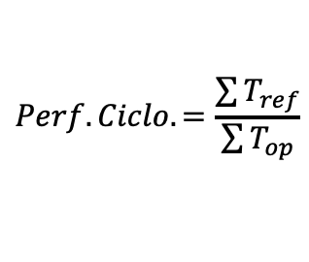
FASE IV: Generación Indicadores en camino al OEE – 3º factor de eficiencia:
Performance ciclo de producción
Información proveniente de BD Estados y Ciclos de Producción
Input que se debe ingresar acerca de cuál es la duración esperada para la etapa / locación en particular. En este ejemplo se utiliza la información histórica con la media de los tiempos operativos*.
*
$$Perf. Ciclo.=\frac{\sum{T_{ref}}}{\sum{T_{op}}}$$
donde,
$T_{ref}$: Tiempo referencia
$T_{op}$: Tiempo operativo
Muestra de equipos en período de análisis de 1 turno
*
: La referencia se debe utilizar solo con los tiempos de los ciclos que tengan el estado operativo. Las duraciones con otros estados no deben ser utilizadas con las referencias, ya que estas deben ser establecidas considerando solo la operación.

Slide 11






FASE IV: Generación Indicadores: OEE
A partir de los tres indicadores anteriores (Utilización, Performance Capacidad y Performance Ciclo Productivo), es posible obtener el indicador OEE a nivel individual para cada equipo, multiplicando los indicadores mencionados.
$${OEE}_{i}={Util}_{i} x {Perf.}_{cap} x {Perf.}_{ciclo}$$
donde,
${OEE}_{i}$: OEE del equipo i
${Util}_{i}$: Utilización del equipo i
${Perf.}_{cap}$: Performance Capacidad del equipo i
${Perf.}_{ciclo}$: Performance Ciclo Productivo del equipo i
A para la Flota
$${OEE}_{flota}=\sum{{OEE}_{i} x {Cap}_{i} }$$
donde,
${OEE}_{i}$: OEE del equipo i
${Cap}_{i}$: Capacidad Ponderada del equipo i

